Slide 1
HTML5-SVG

Slide 2
目录
什么是SVG
SVG文件创建
HTML引入SVG
SVG 矩形 - <rect>
SVG 圆形 - <circle>
SVG 椭圆 - <ellipse>
SVG 直线 - <line>
SVG 多边形 - <polygon>
SVG 曲线 - <polyline>
SVG 路径 - <path>
SVG 文本 - <text>
SVG Stroke 属性

Slide 3
（1）什么是SVG
SVG 指可伸缩矢量图形 (Scalable Vector Graphics)
SVG 用来定义用于网络的基于矢量的图形
SVG 使用 XML 格式定义图形
SVG 图像在放大或改变尺寸的情况下其图形质量不会有所损失
SVG 是万维网联盟的标准
SVG 与诸如 DOM 和 XSL 之类的 W3C 标准是一个整体

Slide 4
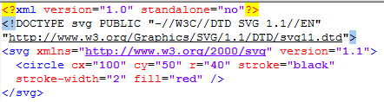
（2）SVG文件创建

Slide 5
（3）HTML引入SVG
使用 <embed> 标签
<embed>:
优势：所有主要浏览器都支持，并允许使用脚本
缺点：不推荐在HTML4和XHTML中使用（但在HTML5允许）
<embed src="circle1.svg" type="image/svg+xml" />

Slide 6
使用 <object> 标签
<object>:
优势：所有主要浏览器都支持，并支持HTML4，XHTML和HTML5标准
缺点：不允许使用脚本。
<object data="circle1.svg" type="image/svg+xml"></object>

Slide 7
使用 <iframe> 标签
<iframe>:
优势：所有主要浏览器都支持，并允许使用脚本
缺点：不推荐在HTML4和XHTML中使用（但在HTML5允许）
<iframe src="circle1.svg"></iframe>

Slide 8
直接在HTML嵌入SVG代码
在Firefox、Internet Explorer9、谷歌Chrome和Safari中，你可以直接在HTML嵌入SVG代码。
注意：SVG不能直接嵌入到Opera。

Slide 9
链接到SVG文件
您还可以用<a>标签链接到一个SVG文件：链接到SVG文件
您还可以用<a>标签链接到一个SVG文件：
<a href="circle1.svg">View SVG file</a>

Slide 10

（4）SVG 矩形 - <rect>
rect 元素的 width 和 height 属性可定义矩形的高度和宽度
style 属性用来定义 CSS 属性
CSS 的 fill 属性定义矩形的填充颜色（rgb 值、颜色名或者十六进制值）
CSS 的 stroke-width 属性定义矩形边框的宽度
CSS 的 stroke 属性定义矩形边框的颜色

Slide 11

x 属性定义矩形的左侧位置（例如，x="0" 定义矩形到浏览器窗口左侧的距离是 0px）
y 属性定义矩形的顶端位置（例如，y="0" 定义矩形到浏览器窗口顶端的距离是 0px）
CSS 的 fill-opacity 属性定义填充颜色透明度（合法的范围是：0 - 1）
CSS 的 stroke-opacity 属性定义笔触颜色的透明度（合法的范围是：0 - 1）

Slide 12

rx 和 ry 属性可使矩形产生圆角。

Slide 13

（5）SVG 圆形 - <circle>
cx和cy属性定义圆点的x和y坐标。如果省略cx和cy，圆的中心会被设置为(0, 0)
r属性定义圆的半径

Slide 14

（6）SVG 椭圆 - <ellipse>
CX属性定义的椭圆中心的x坐标
CY属性定义的椭圆中心的y坐标
RX属性定义的水平半径
RY属性定义的垂直半径

Slide 15

（7）SVG 直线 - <line>
x1 属性在 x 轴定义线条的开始
y1 属性在 y 轴定义线条的开始
x2 属性在 x 轴定义线条的结束
y2 属性在 y 轴定义线条的结束

Slide 16

（8）SVG 多边形 - <polygon>
<polygon> 标签用来创建含有不少于三个边的图形。
多边形是由直线组成，其形状是"封闭"的（所有的线条 连接起来）。
points 属性定义多边形每个角的 x 和 y 坐标

Slide 17

（9）SVG 曲线 - <polyline>
<polyline> 元素是用于创建任何只有直线的形状：

Slide 18

（10）SVG 路径 - <path>
<path> 元素用于定义一个路径。
一条路径，它开始于位置150 0，到达位置75 200，然后从那里开始到225 200，最后在150 0关闭路径。

Slide 19
M = Moveto （移动到坐标）
L = Lineto （绘制直线到坐标）
H = Horizontal lineto （绘制水平直线到坐标）
V = Vertical lineto（绘制垂直直线到坐标）
C = Curveto（绘制曲线到坐标）
S = Smooth curveto（绘制光滑曲线到坐标）
Q = Quadratic Bézier curve（绘制二次贝纳尔曲线到坐标）
T = smooth quadratic Bézier curveto（绘制光滑二次贝纳尔曲线到坐标）
A = elliptical Arc（绘制椭圆弧到坐标）
Z = closepath（闭合路径）

Slide 20
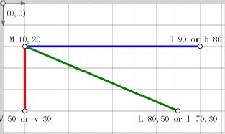
M 起点X，起点Y
L（直线）终点X，终点Y
H（水平线）终点X
V（垂直线）终点Y
如：M 10,20 L 80,50
M 10,20 V 50
M 10,20 H 90

Slide 21
A指令
允许不闭合。可以想像成是椭圆的某一段，共七个参数：
A RX,RY,XROTATION,FLAG1,FLAG2,X,Y
RX,RY指所在椭圆的半轴大小
XROTATION指椭圆的X轴与水平方向顺时针方向夹角，可以想像成一个水平的椭圆绕中心点顺时针旋转XROTATION的角度。
FLAG1只有两个值，1表示大角度弧线，0为小角度弧线。
FLAG2只有两个值，确定从起点至终点的方向，1为顺时针，0为逆时针
X,Y为终点坐标

Slide 22
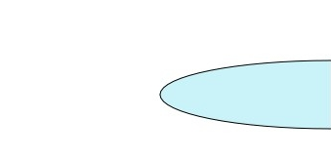
如：m 200,250 a 150,30 0 1 0 0,70

Slide 23

（11）SVG 文本 - <text>
写一个文本

Slide 24
旋转的文字

Slide 25
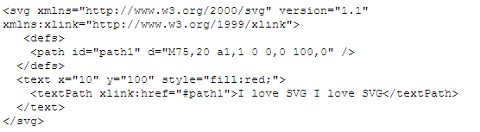
路径上的文字

Slide 26
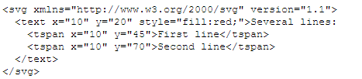
元素可以安排任何分小组与<tspan> 元素的数量。每个<tspan> 元素可以包含不同的格式和位置。几行文本(与 <tspan> 元素):

Slide 27
（12）SVG Stroke 属性
stroke
stroke-width
stroke-linecap
stroke-dasharray

Slide 28
SVG stroke 属性
Stroke属性定义一条线，文本或元素轮廓颜色

Slide 29
SVG stroke-width 属性
stroke- width属性定义了一条线，文本或元素轮廓厚度

Slide 30
SVG stroke-linecap 属性
stroke-linecap属性定义不同类型的开放路径的终结

Slide 31
stroke-dasharray 属性
strokedasharray属性用于创建虚线

